Slide 1
List Function
신성욱
swshin@islab.snu.ac.kr

Slide 2
List
선언
<name> = [ Element1, Element2, ... ]
<name> = [] #empty list
<name> = list(None or something array) #empty list
[<value> for <element> in <something array> if <condition>]
반환형이 list인 함수들
특징
동일한 자료형이 아니라도 상관없다.
for문 등에서 사용이 용이하다.

Slide 3
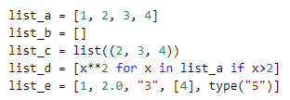

List

Slide 4


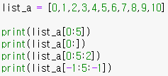

List
Indexing
list[<number>]: 처음부터 n+1번째 요소
List[-<number>]: 끝에서부터 –n번째 요소
Slicing
list[start : end : step]
start는 포함, end는 포함하지 않는다.

Slide 5
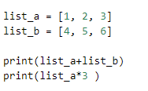

List
Concatenate(+)
String과 같이 +연산자를 통해 앞 뒤 List를 이을 수 있음.
Repeat(*)
String과 같이 *연산자를 통해 List를 반복할 수 있음.
Indexing, slicing과 위 연산자에 대해 String과 동일한 특성을 가짐.

Slide 6
List
range(start, end, step)
start 에서 end까지 step단위로 끊은 것.
마지막 end는 포함하지 않는다.
type이 list가 아닌 range class이므로 list하기 위해 list()를 취해야 한다.
일반적으로 for문에 자주 쓰인다.
2D list
List안에 element로 list를 넣은 형태.
list[a][b] 와 같이 호출하거나 다룰 수 있다.
List안에는 list뿐 아니라 모든 object를 element로 넣을 수 있다.

Slide 7
List
Mutable object
b = a makes same address copy.
list, set, dict와 user가 작성한 일반적인 class가 mutable에 해당.
Shallow copy
b = a[:] 또는 b=copy.copy(a) (import 필요)
새로운 id가 부여되며 서로 영향을 받진 않음.
단, mutable 객체 안에 mutable객체가 있을 경우 내부가 같은 주소가 됨.
Deep copy
b = copy.deepcopy(a)
내부의 모든 객체들까지 새롭게 copy함.

Slide 8
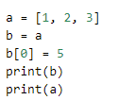

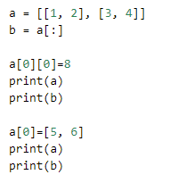

List
Mutable object
Shallow copy

Slide 9
List
List function
len(list) : list의 길이 반환
list.append(<element>) : list의 끝에 element를 추가
list.index(<element>) : list에 element의 index번호를 return
list.count(<element>) : list에 element가 몇 개 있는지 return
list.insert(<index>, <element>) : index순서에 element추가
list.extend(<list>) : list에 input concatenate
del list[<index>] : list의 index에 있는 element삭제
list.remove(<element>) : 가장 앞에 있는 해당 element 삭제
list.reverse() : list를 역순sorted(<list>) : list를 순서대로 정렬
etc.

Slide 10
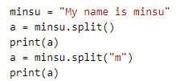

List
String.split()
String을 특정 문자를 단위로 앞/뒤로 나눈 list를 반환한다.
<value> in <list>
특정 값이 list안에 있는지를 나타내는 bool
for문과 함께 사용할 경우와는 다르다.

Slide 11


Tuple
내부 값을 변경할 수 없는 List.
Immutable하며 값을 변경할 수 없다.
t = (element, element ...) 로 선언된다.
+로 tuple을 더 늘리거나, *로 반복할 수 있다.
일반적으로 () 괄호를 사용하지만, 괄호가 없는 경우에도 tuple이다.
해체할당
(a, b) = (1, 2) 로 a와 b를 선언할 수 있다.
(a, b) = (b, a) 로 a에는 b값을, b에는 a값을 넣을 수 있다.

Slide 12
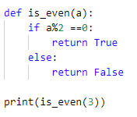
Function
함수의 작성
def <func_name>(<arguments>):
statement
return (생략 가능)
Function call
func_name(arguments) 로 함수 호출 가능.

Slide 13
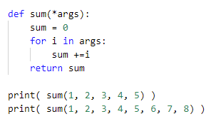
Function
argument
Function call시 순서대로 / 이름을 지정하여 입력할 수 있음.
s = sum(a = 1, b = 2, c = 3)
*args 로 여러 갯수의 argument를 받을 수 있다. (print)
default argument를 사용할 수 있다.
def <func_name>(arg1 = ~~, arg2 = ~~):
statements...

Slide 14
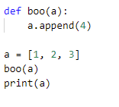
Function
Local variable
Function 내부에서 선언한 변수들은 function 내부에서만 유효하다.
global 명령어를 통해 함수 밖의 변수를 직접 불러올 수 있다. 좋은 방법은 아니다.
Mutable argument
mutable 한 object를 argument로 받아 그대로 사용할 경우, 내부에서 변형이 이루어 진 것이 외부에도 이어진다.
이를 막기 위해서는 함수 내부에서 reassign해야 한다.

Slide 15

Function
lambda
def와 같은 역할을 하되, 매우 간단하거나 def를 사용할 수 없는 환경에서 함수를 사용하기 위해 이용.
lambda <argument1>, <argument2>... : <result>

Slide 16
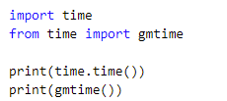
Function
외부 라이브러리 import하여 함수 사용하기
만들거나 기존에 있는 라이브러리 import
import <library> as <name>
library.function()
as name을 사용하였다면 name.function() 으로 함수를 이용한다.
from <library> import <function>
바로 해당 library의 function()을 사용할 수 있다.
from <library> import *
을 할 경우 해당 라이브러리의 모든 함수를 같은 방식으로 사용한다.

Slide 17

연습문제 1
피보나치
피보나치 수는 아래와 같다.
$$F_{1}=F_{2}=1$$
$$F_{n}=F_{n−1}+F_{n−2}$$
n=1부터 n=20까지의 피보나치 수를 출력하라

Slide 18
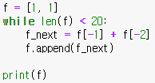
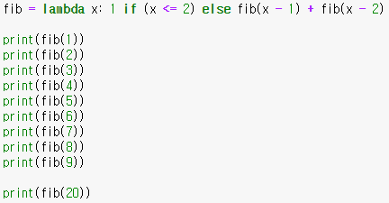
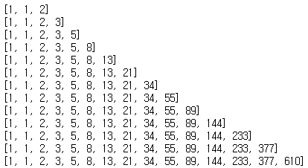


Slide 19
연습문제 2
Bubble sort
Bubble sort는 array의 각 element가 다음 element와 대소를 비교하여 위치를 바꾸는 것을 array 길이만큼 반복하는 sorting 방법이다.
임의의 sample list 에 대해 bubble sort 하는 함수를 만들어라.
(증가하는 순서로)
https://visualgo.net/ko/sorting

Slide 20
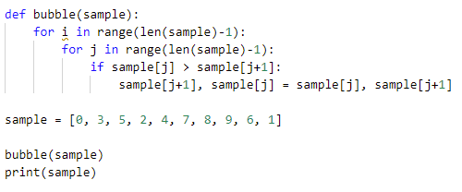

Slide 21
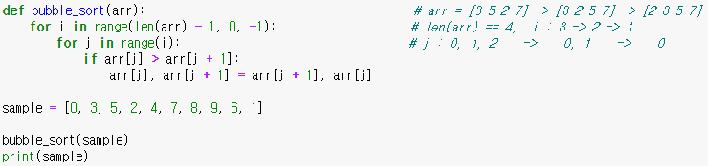


Slide 22
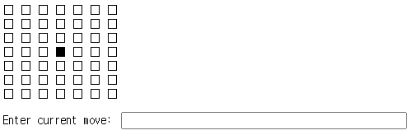
연습문제 3
Knight move
체스의 Knight는 (2,1) 만큼 8방향으로 이동할 수 있다.
각 방향을 1~8의 숫자로 지정하고, 입력된 방향으로 체스 말을 이동시키고자 한다.
프로그램 실행 시, 체스 말은 7x7 체스판의 중심(3, 3)에서 출발하기로 한다.
구현하여야 하는 세부사항은 다음과 같다.
1~8 정수를 input으로 받아 각 방향으로 체스 말을 움직이는 기능.
‘q’를 입력할 경우 프로그램이 종료되는 기능.
체스 말이 이동할 칸이 7x7 밖일 경우, 움직이지 않고 이동이 불가능하다고 알리는 기능.
한 번 움직일 때마다 O과 -등으로 7x7 칸과 체스말의 위치를 표현하는 기능.
<Knight 이동 경우의 수>
<실행 화면 예시>

Slide 23
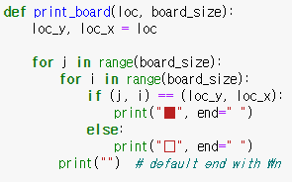
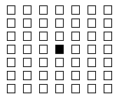
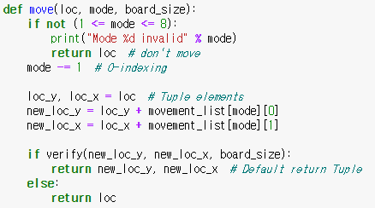
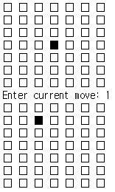
연습문제 3
지정한 크기의 체스 판과 현재 말의 위치를 출력해주는 함수
처음 위치 : (3, 3)
입력한 방향으로 말의 위치를 이동시키는 함수

Slide 24

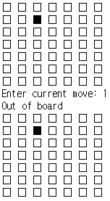
연습문제 3
계산된 다음 위치가 체스 판을 벗어나는지 확인하는 함수

Slide 25
